Slide 1
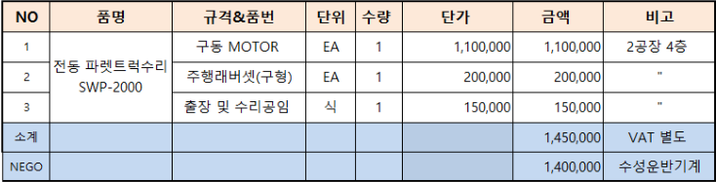
[ 보전(기계/설비)_수선_2공장 2층 전동파렛트트럭 구동MOTOR 수리_보고일 : 5월 26일 ]
번호 | 수리 내용 | 세부내용 | 최종금액 | 비 고
1 | 2공장 2층 전동 파렛트트럭(SWP-2000) 구동 MOTOR 교체 수리 | ■ 개요 - 대상 : 2공장 2층 전동파렛트트럭(SWP-2000 - 원인 : 노후로 인한 구동 MOTOR 과부하 파손 - 현황 : MOTOR 교체 수리 (수성운반기계 의뢰) - 수리이력 : 2026.05.19 구동모터 교체 (이력표 참조) ■ 견적 내역 구동 MOTOR 1EA 1,100,000원 주행래버셋(구형) 1EA 200,000원 출장 및 수리공임 1식 150,000원 ■ 첨부1. 견적서 첨부2. 사진대지 참조 ■ 참고. 현장 내 전동파렛트 트럭 수리내역 | 1,400,000 | VAT 별도
■ 첨부1. 수리 견적 내역 (수성운반기계 / NEGO : 1,400,000원, VAT별도)
① 구동MOTOR 분해 수리
② 교체용 DC MOTOR (케이블)
③ DC MOTOR 사양 (STM-45130)

Slide 2
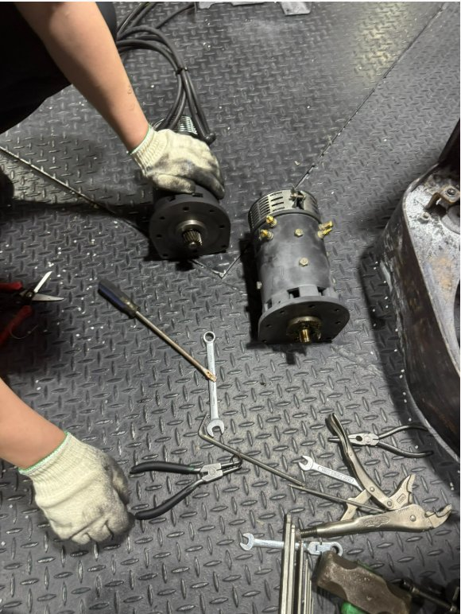
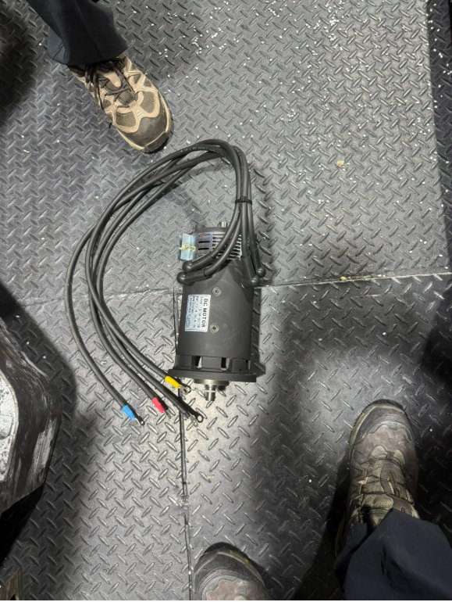
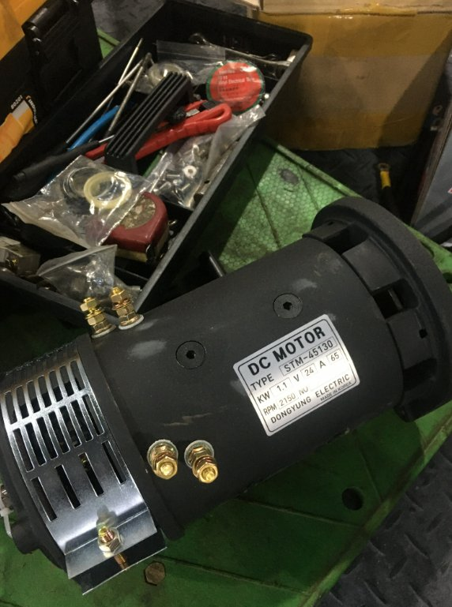
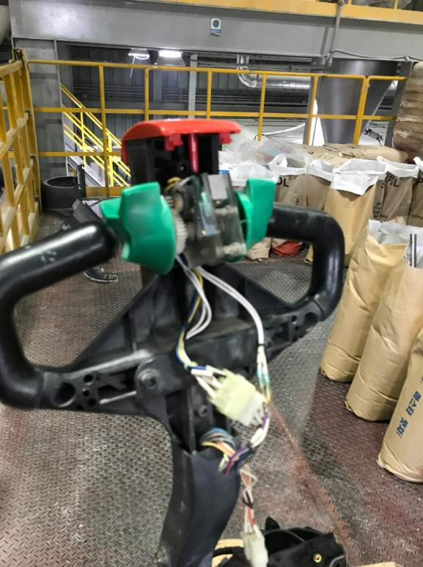
■ 첨부2. 사진대지 참조
구동MOTOR 분해 수리 | 교체용 DC MOTOR (케이블) | DC MOTOR 사양 (STM-45130)
■ 참고. 현장 내 전동파렛트 트럭 수리내역

